Slide 1
Teacher and Parent
Платформа для организации консультаций

Slide 2
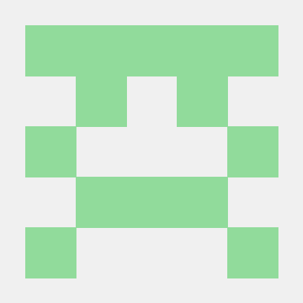

Команда разработчиков
Харитонов Максим
Лесс Михаил

Slide 3
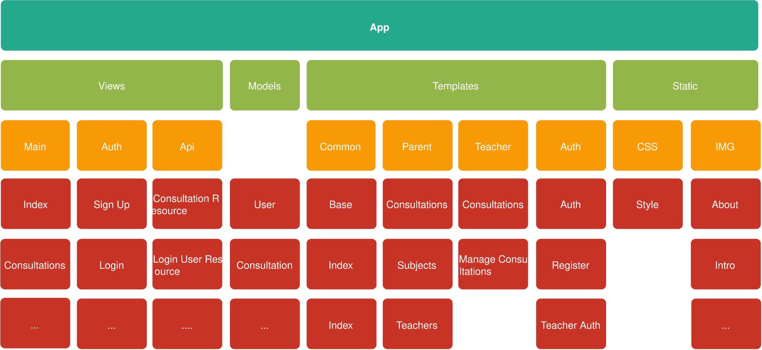
Структура

Slide 4
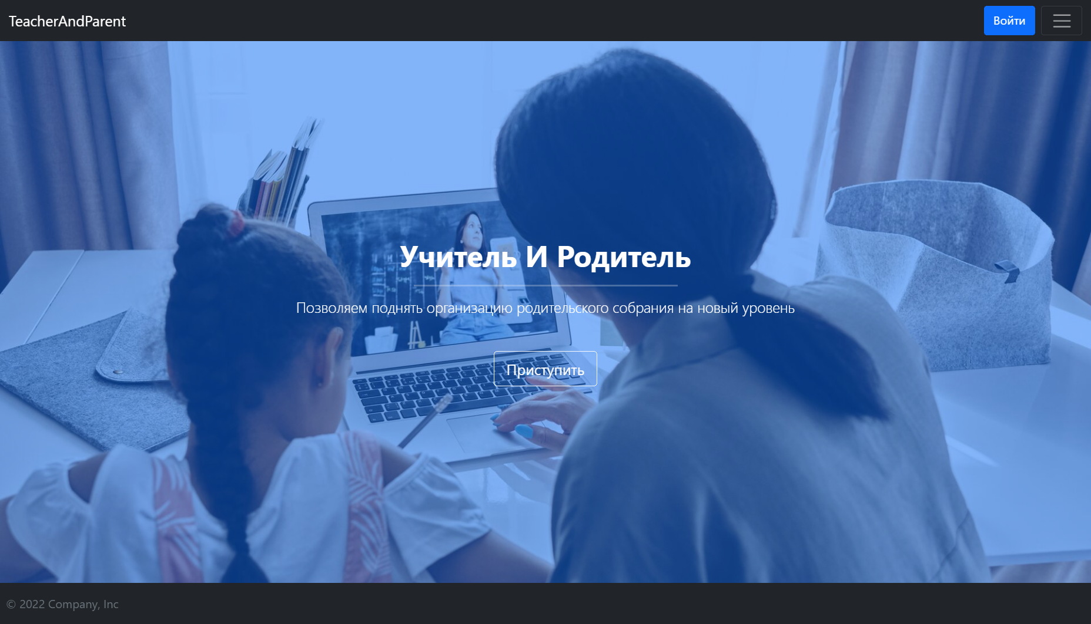
Демонстрация Работы

Slide 5
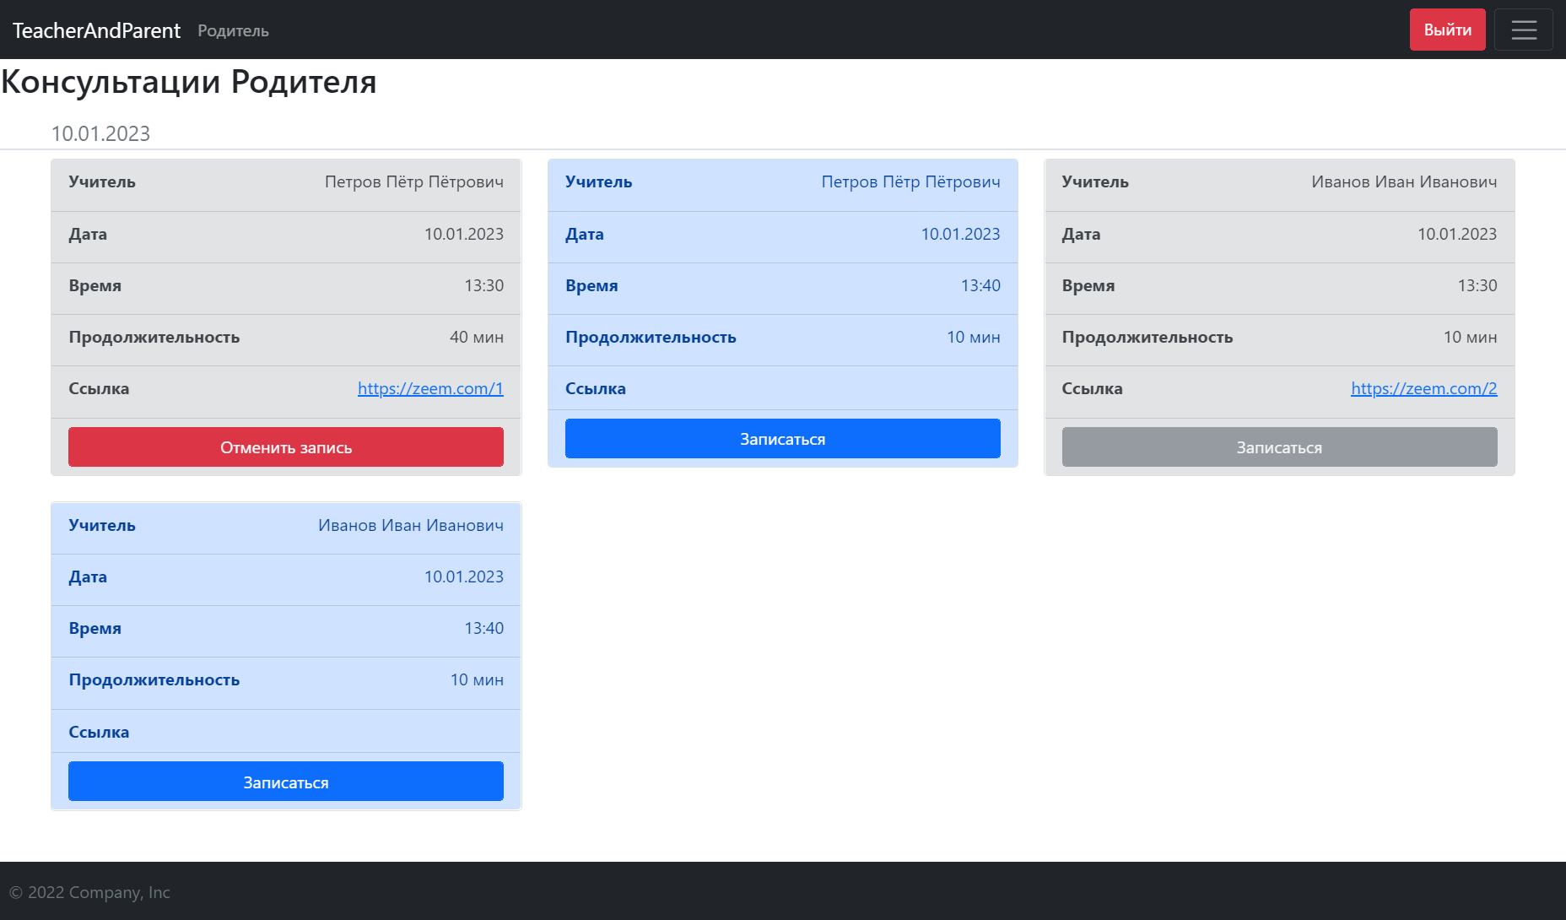
Демонстрация Работы

Slide 6

Демонстрация Работы

